Slide 1

Podstawy algorytmizacji i programowania
Spotkanie 1. Wstęp; Podstawowe pojęcia związane z programowaniem
29.10.2021

Slide 2


Poznajmy się ;)
mgr inż. Adam Fierek
fierek.adam@icloud.com
/in/adam-fierek/

Slide 3
Roadmap
Podstawowe pojęcia związane z programowaniem
Praca z IDE
Kod programu
Typy, zmienne, operatory, instrukcje
Konwersje i serializacje
Operacje we/wy, walidacje
Tablice
Iteracje
Rekurencja
Operacje na plikach
Struktury danych
Algorytmy sortowania
Budowa aplikacji

Slide 4
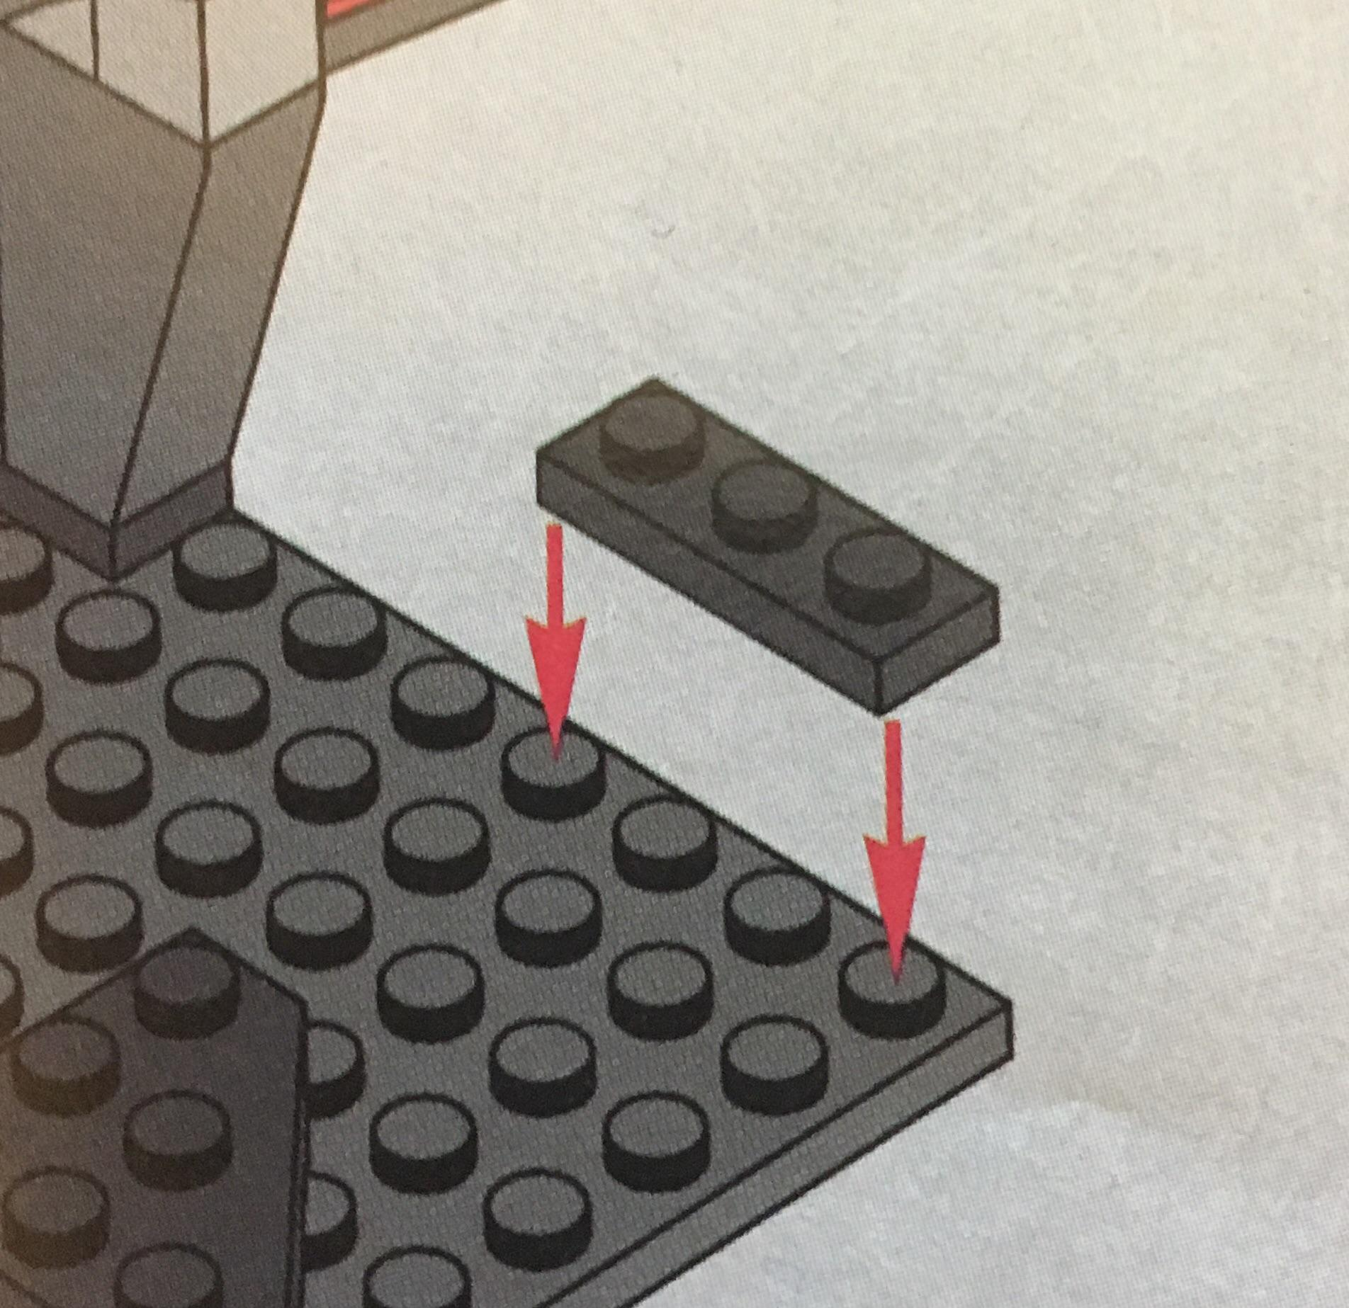
Algorytm
Skończony ciąg jasno zdefiniowanych czynności koniecznych do rozwiązania problemu

Slide 5
Schemat blokowy
Jedna z wielu możliwych reprezentacji algorytmu

Slide 6
START
PRZYGOTUJ MISKĘ
ZMIKSUJ
SZKLANKA MĄKI
CZY MISKA JEST PUSTA?
NIE
TAK
2 JAJKA
POSMARUJ PATELNIĘ
KONIEC
SZKLANKA MLEKA
SMAŻ NALEŚNIKA
150ML WODY
NIE
USMAŻONY PO OBU STRONACH?
TAK
SZCZYPTA SOLI
ZDJEMIJ NALEŚNIKA

Slide 7
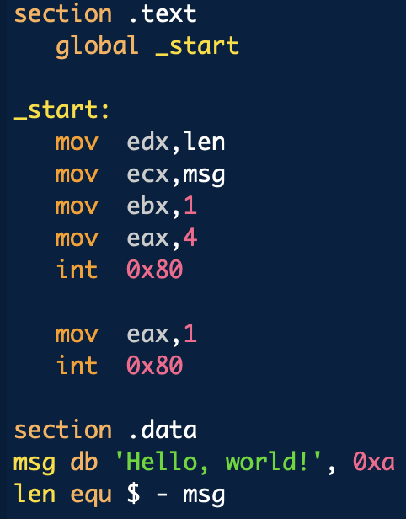
Program
Reprezentacja algorytmu (najczęściej tekstowa) w sposób zrozumiały dla komputera

Slide 8

Budowa komputera

Slide 9

Systemy liczbowe
Decymalny (dziesiętny)
Binarny (dwójkowy)
Oktalny (ósemkowy)
Heksadecymalny (szesnastkowy)

Slide 10
Bramki logiczne
NOT
AND
OR
XOR

Slide 11

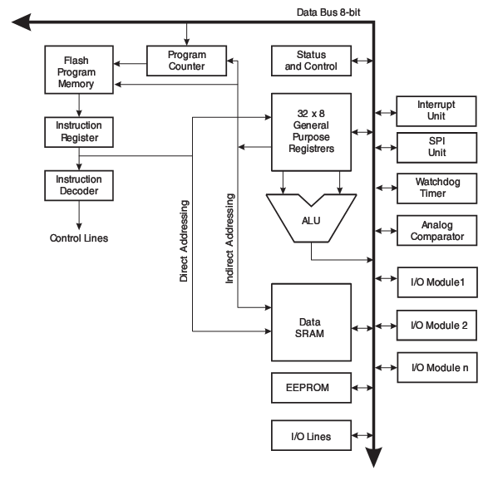
Procesor

Slide 12

Pamięć

Slide 13

System plików

Slide 14
Języki programowania
Paradygmat
Kontrola typów
Sposób wykonywania
Poziom
Przeznaczenie

Slide 15
Paradygmaty
programowanie proceduralne
programowanie strukturalne
programowanie funkcyjne
programowanie obiektowe
programowanie wizualne
programowanie logiczne
programowanie deklaratywne

Slide 16
Kontrola typów
Typowanie dynamiczne
Typowanie statyczne

Slide 17
Sposób wykonania
Kompilowane
Interpretowane
Mieszane

Slide 18
Poziom języka
Języki wyższego poziomu
Języki niższego poziomu
Kod maszynowy

Slide 19
Zintegrowane środowisko programistyczne
(IDE)
Oprogramowanie komputerowe pozwalające na edycję, uruchamianie oraz analizowanie działania kodu.

Slide 20
Podstawy algorytmizacji i programowania
Spotkanie 2. Budowa programu C#; zmienne; instrukcje; zadania
05.11.2021

Slide 21
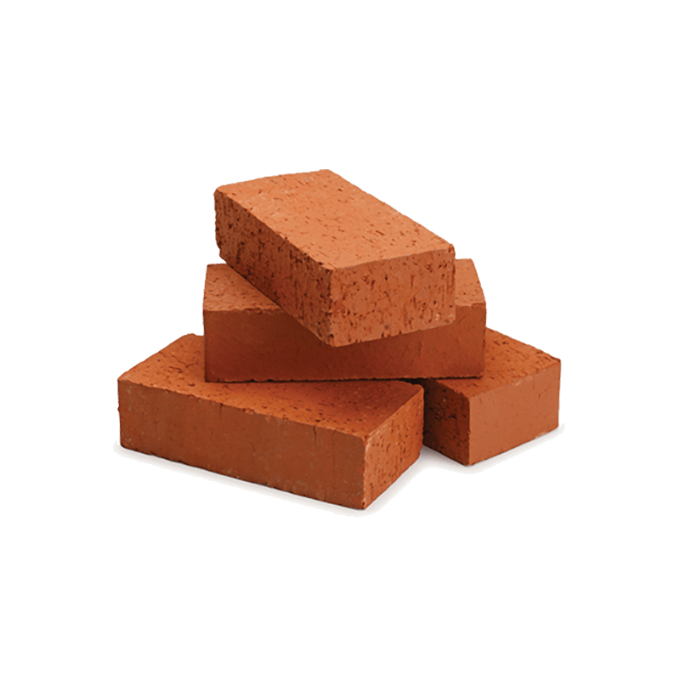
Budowa programu C#

Slide 22
Przestrzeń nazw (namespace)
Przestrzenie nazw są w pewnym sensie katalogami. Pozwalają na porządkowanie klas, aby ułatwić ich odnajdowanie oraz uniknąć konfliktów nazw.

Slide 23
Klasa (Class)
Podstawowe konstrukcje obiektowych języków programowania. Pozwalają na zdefiniowanie obiektu (typ złożony, referencyjny)

Slide 24
Struktura (Struct)
Konstrukcja podobna do klasy. Pozwala na definiowanie złożonych typów wartościowych.

Slide 25
Zmienna (var)
Punkt w kodzie programu pozwalający na przechowywanie danych odpowiedniego typu.
Pole – zmienna, która jest elementem klasy
Właściwość – zmienna, która jest elementem klasy i wystawiana jest na zewnątrz*

Slide 26
Funkcja ()
Podobnie jak w matematyce, funkcja pozwala na uzyskanie wyniku na podstawie argumentu, np. f(x)=a*x+b
Procedura – funkcja zwracająca typ pusty
Funkcje mogą przyjmować wiele parametrów oraz zwracać wiele wyników*
Metoda – funkcja, która jest elementem klasy

Slide 27
Typ
Typ prosty (wartość wskaźnika)
Typ złożony (klasy i struktury)
Typ wartościowy (struktura)
Typ referencyjny (klasa)

Slide 28
Podstawowe typy języka C#
Boolean (bool)
Byte (byte)
Char (char)
Int16 (short)
Int32 (int)
Int64 (long)
Single (float)
Double (double)
Decimal (decimal)
String (string)
DateTime
TimeSpan
SByte (sbyte)
UInt16 (ushort)
UInt32 (uint)
UInt64 (ulong)

Slide 29
Zamiana typów
Convert
Parse
TryParse
Rzutowanie
Operator „as”

Slide 30
Tablice []
Proste zbiory danych tego samego typu
Definiowane są za pomocą nawiasów kwadratowych []
Tablice mogą mieć kilka wymiarów –[,] oraz być zagnieżdżane [][]
Zmienna typu string może być traktowana jako const char[]

Slide 31
Operatory matematyczne
+
++
-
--
/
*
%

Slide 32
Operatory logiczne
==
!=
&&
||
??
?:
?=

Slide 33
Operatory binarne
&
|
^
~
<<
>>

Slide 34
Operatory przypisania
=
+=
-=
/=
*=

Slide 35
Słowa kluczowe
return
break
continue
new
var
i inne…

Slide 36
Standardowy strumień
Console.Write()
ConsoleWriteLine()
Console.Read()
Console.ReadLine()
Console.ReadKey()

Slide 37
Instrukcja warunkowa
if(warunek)
{
}
else
{
}

Slide 38
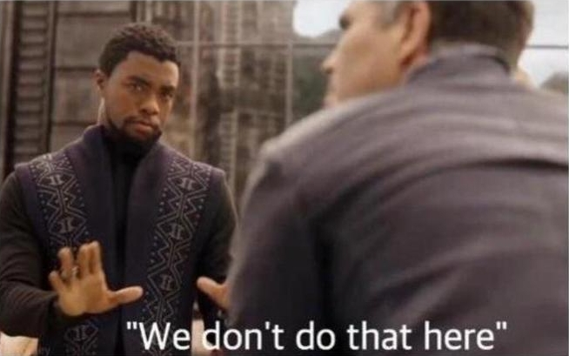
Instrukcja skoku
label:
{
}
goto label

Slide 39
Złożona instrukcja skoku
switch(x)
{
case 1: … break;
case 2: … break;
case 3: … break;
default: … break;
}

Slide 40
Pętla while
while(warunek)
{
}
do
{
}
while(warunek)

Slide 41
Pętla for
for(var i=0;i<10;i++)
{
}

Slide 42
Plan działania ☺
Stworzenie aplikacji konsolowej
Stworzenie biblioteki z rozwiązaniami zadań
Prezentacja wyników w aplikacji

Slide 43
Zadanie 1 - silnia
Utworzyć funkcję obliczającą silnię zadanej liczby
2! = 1*2=2
3! = 1*2*3=6
4! = 1*2*3*4=24
……

Slide 44
Zadanie 2 – liczba pierwsza
Utworzyć funkcję sprawdzającą, czy zadana liczba jest liczbą pierwszą
bool

Slide 45
Zadanie 3 - pizza
Utworzyć funkcję, która obliczy, ile razy należy przekroić pizzę, żeby zadana liczba osób otrzymała tyle samo kawałków

Slide 46
Zadanie 4 – suma cyfr
Utworzyć funkcję, która zsumuje cyfry silni zadanej liczby.

Slide 47
Zadanie 5 - nwd
Utworzyć funkcję obliczającą NWD dwóch liczb z wykorzystaniem algotymu Euklidesa

Slide 48
Zadanie 6 – średnia ważona
Utworzyć funkcję, która w pętli przyjmuje dwie wartości: oceca i waga. Po napotkaniu pustego wejścia, funkcja ma zwrócić średnią ważoną ocen
(a*1+b*1+c*1+d*1) / 4
(a*x+b*y+c*z) / (x+y+z)

Slide 49
Zadanie 7 – systemy liczbowe
Utworzyć funkcję, która przedstawi zadaną liczbę w pozycyjnym systemie liczbowym o podstawie zadanej w drugim argumencie

Slide 50
Bonus – BSOD ;)
static unsafe void Main()
{
RtlAdjustPrivilege(19, true, false, out _);
NtRaiseHardError(0xc00000AF, 0, 0, IntPtr.Zero, 6, out _);
}

Slide 51
Podstawy algorytmizacji i programowania
Spotkanie 3. Tablice; rekurencja; operacje na plikach; implementacja algorytmów sortowania
19.11.2021

Slide 52
Zadanie 8 - PESEL
Utworzyć funkcję, która sprawdza, czy podany numer PESEL jest prawidłowy

Slide 53
Zadanie 9 – PESEL II
Utworzyć funkcję, która “zgaduje” brakującą cyfrę z numeru PESEL (zastąpioną literą ‘x’)

Slide 54
Zadanie 10 – szyfr Cezara
Utworzyć dwie funkcje:
Funkcja szyfrująca
Funkcja deszyfrująca

Slide 55

Rekurencja

Slide 56
Ćwiczenie
Utworzyć rekurencyjną funkcję odliczającą zadaną liczbę sekund

Slide 57
Operacje na plikach
File
Directory
Path
FileStream
StreamWritter

Slide 58
Zadanie
Utworzyć program:
przyjmujący parametry:
ścieżka do pliku tekstowego
liczba
litera ’e’ lub ’d’
opcjonalnie druga ścieżka do pliku
szyfrujący (e) lub deszyfrujący (d) szyfrem Cezara tekst w pliku z podanym przesunięciem
zapisujący wynik w pliku result.txt lub w pliku podanym w drugiej ścieżce

Slide 59
Algorytmy sortowania
Wstawianie
Wybieranie
Szybkie
Bąbelkowe

Slide 60
Zadanie
Utworzyć funkcję:
odczytującą ciąg liczb oddzielonych spacją
pozwalającą na wybór algorytmu sortowania
sortującą liczby z wykorzystaniem wybranego algorytmu
wypisującą wynik sortowania

Slide 61
Podstawy algorytmizacji i programowania
Spotkanie 4. Praktyczne zastosowanie języka C# i platformy .NET; Podejście obiektowe; Aplikacja okienkowa; Aplikacja sieciowa
19.11.2021

Slide 62
Podejście obiektowe
Obiekt to wyodrębniony element rzeczywistości mający znaczenie w rozpatrywanym modelu
Abstrakcja posiadająca stan, tożsamość oraz zachowanie

Slide 63
Obiekt
Instancja klasy
Tworzony jest za pomocą konstruktora
Reprezentacja stanu w pamięci programu

Slide 64
Paradygmaty podejścia obiektowego
Abstrakcja
Hermetyzacja
Polimorfizm
Dziedziczenie

Slide 65
Abstrakcja
Maskowanie mechanizmów za pomocą metod i właściwości

Slide 66
Hermetyzacja
Wydzielanie elementów klasy dostępnych z zewnątrz
Słowa kluczowe: public, private, internal, get, set

Slide 67
Polimorfizm
Obecność interfejsów i klas abstrakcyjnych
Umożliwia uogólnianie referencji do obiektów
Słowa kluczowe: is, as

Slide 68
Dziedziczenie
Pozwala na tworzenie klas na podstawie innych klas
Klasa bazowa
Klasa pochodna

Slide 69
Interfejs
Lista metod, które musi zawierać klasa implementująca interfejs
Może służyć za szablon do budowania klas
Może pełnić rolę kontraktu bez potrzeby znajomości konkretnej implementacji

Slide 70
Kolekcje
Zbiory obiektów
Pozwalają na organizację obiektów oraz na wykonywanie na nich operacji
Tablica vs Lista

Slide 71
LINQ
Zestaw mechanizmów pozwalających na wykonywanie operacji na kolekcjach

Slide 72
Foreach, czyli obiektowa pętla
Pętla Foreach pozwala na iterację po kolekcjach
foreach(var a in collection)
{
Console.WriteLine(a.Text);
}

Slide 73
Serializacja
Transformacja stanu obiektu do postaci szeregowej, np. ciągu znaków
Wykorzystywana do zapisu stanu obiektów lub do wymiany danych między dwiema aplikacjami
Najpopularniejsze formaty to xml, json, txt oraz bin

Slide 74
WPF
Technologia pozwalająca na tworzenie aplikacji okienkowych dla systemu Windows
Wygląd interfejsu użytkownika opisywany jest za pomocą znacznikowego języka XAML
Komunikuje się z obiektami .NET za pomocą mechanizmu powiązań

Slide 75
MVVM
Wzorzec architektury, którego koncepcją jest podział aplikacji na trzy warstwy: Model, View oraz ViewModel
Warstwa Model odpowiada za definicję danych
Warstwa View odpowiada za UI
Warstwa ViewModel odpowiada za pozyskiwanie i przetwarzanie danych oraz jest źródłem powiązań dla warstwy View

Slide 76
Wstrzykiwanie zależności
Technika programowania, której założeniem jest przekazywanie w konstruktorze klasy referencji do obiektu, który ma być przez nią wykorzystywany. Najczęściej typem parametru jest interfejs, co pozwala na późniejszą podmianę implementacji

Slide 77
Aplikacja WPF - kalkulator

Slide 78
Podstawy algorytmizacji i programowania
Spotkanie 5. Aplikacja WPF - kalkulator
03.12.2021

Slide 79
1. Omówienie technologii WPF

Slide 80
2. Implementacja wzorca MVVM i Dependency Injection

Slide 81
3. Język XAML – tworzenie interfejsu użytkownika
https://github.com/kolorowezworki/paip

Slide 82
4. Warstwa ViewModel – logika biznesowa aplikacji

Slide 83
Podstawy algorytmizacji i programowania
Spotkanie 6. Aplikacja kalkulator - algorytm ONP; test końcowy
10.12.2021

Slide 84
Aplikacja kalkulator
Dodanie możliwości wprowadzenia całego działania matematycznego
Rozbudowa wyświetlacza
Stylowanie warunkowe - DataTrigger
Cofanie wpisywanego tekstu – RepeatButton
Dodanie nawiasów
Jak komputery przetwarzają działania matematyczne?

Slide 85
Odwrotna notacja polska (ONP)
Matematyczny zapis postfiksowy pozwalający na pominięcie nawiasów przy zachowaniu kolejności działań
Wykorzystywany w niektórych kalkulatorach naukowych (HP, Texas Instruments)
Ma zastosowanie w optymalizacji wyrażeń algebraicznych podczas procesu kompilacji

Slide 86
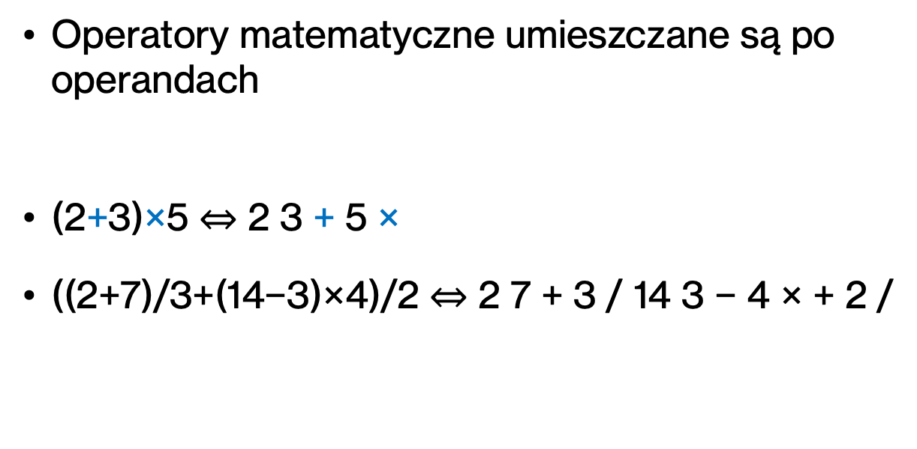
Odwrotna notacja polska (ONP)
Operatory matematyczne umieszczane są po operandach
(2+3)×5 2 3 + 5 ×
((2+7)/3+(14−3)×4)/2 2 7 + 3 / 14 3 − 4 × + 2 /

Slide 87

Stos – przypomnienie
Nazwa klasy: Stack<T>
Stos jest kolekcją elementów tego samego typu (podobnie jak List<T>)
Elementy mogą być dopisywane jedynie na szczyt stosu (Push)
Elementy mogą być pobierane jedynie ze szczytu stosu (Pop)
Element na szczycie stosu może być podglądany (Peek)

Slide 88
Konwersja na ONP
Dla każdego składnika działania:
Jeśli składnik jest liczbą, dopisz do wyjścia
Jeśli składnik jest nawiasem lewym, odłóż na stos
Jeśli składnik jest nawiasem prawym, dopisuj do wyjścia elementy ze stosu aż do napotkania nawiasu lewego
Jeśli składnik jest operatorem, i priorytet jest wyższy od operatora na stosie, wypisz wszystkie niższe operatory ze stosu na wyjście; umieść operator na stosie
Na końcu: dopisz elementy ze stosu do wyjścia

Slide 89
Obliczanie wartości ONP
Dla każdego składnika działania:
Jeśli składnik jest liczbą, odłóż na stos
Jeśli składnik jest operatorem, pobierz ze stosu liczby a i b, wykonaj działanie b operator a, następnie wynik odłóż na stos
Ostatnim elementem stosu będzie wynik

Slide 90
Podstawy algorytmizacji i programowania
Spotkanie 7. Aplikacje sieciowe – WebAPI i SignalR 14.02.2022

Slide 91
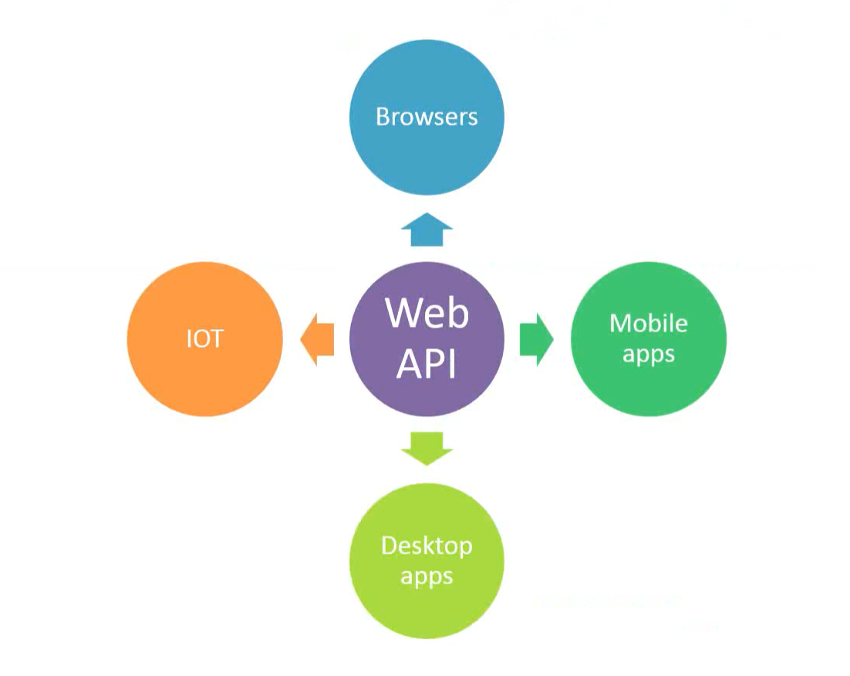
WebAPI

Slide 92
Implementacja WebAPI na podstawie poprzednich zadań
https://github.com/kolorowezworki/paip

Slide 93

SignalR
Technologia Microsoft oparta o WebSocket
Wzorowana na MQTT
Do negocjacji połączenia wykorzystuje HTTP

Slide 94
Czat – aplikacja internetowa w architekturze klient - serwer

Slide 95
Dziękuję!

